Slide 1
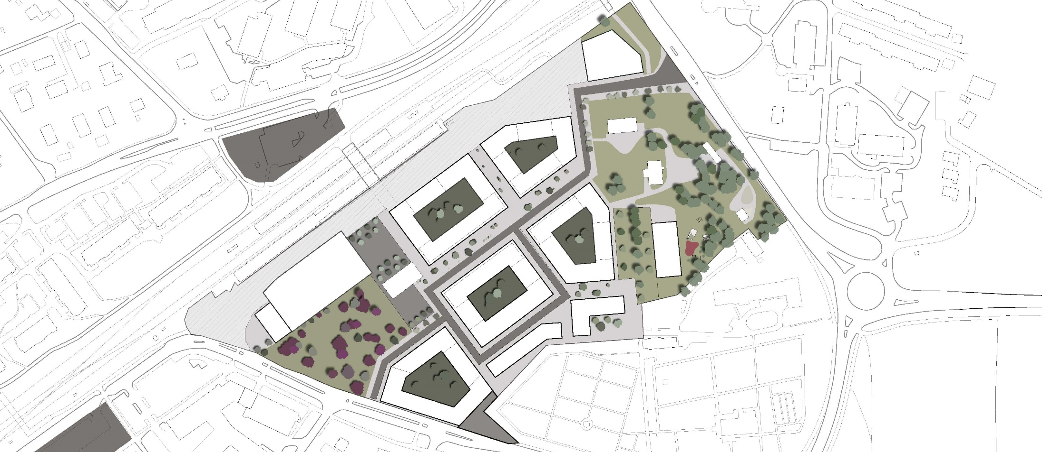

DETALJPLAN, VÄSTERHANINGE CENTRUM
2020-10-05

Slide 2
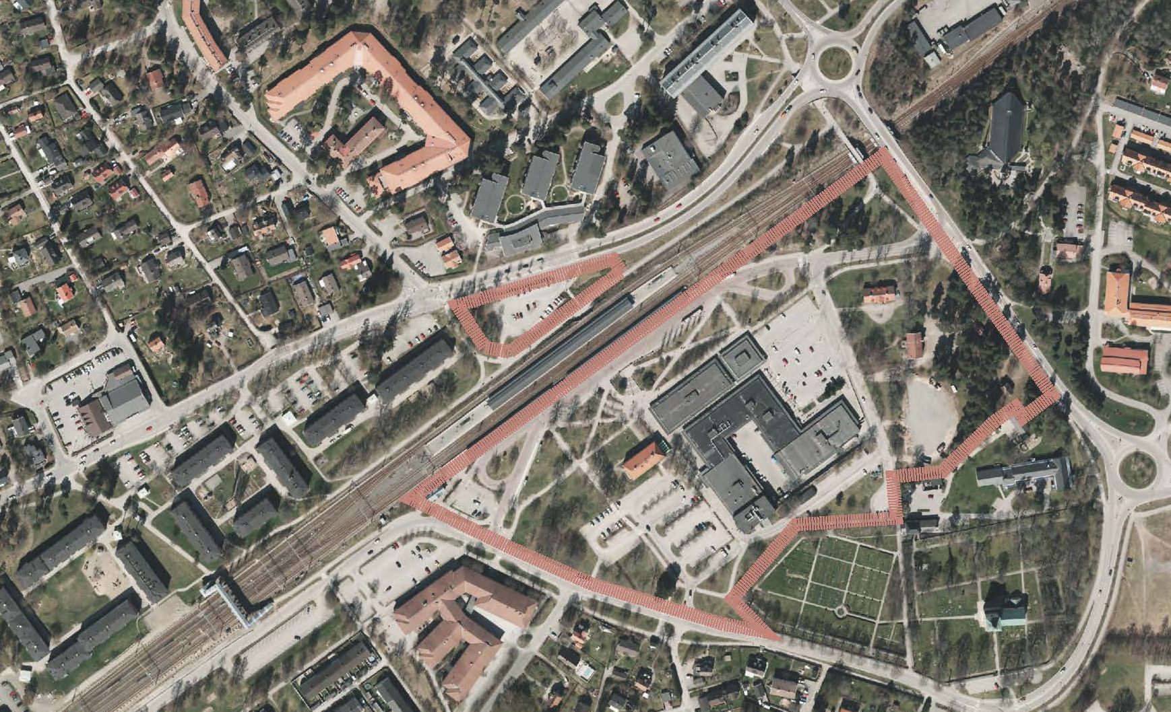
DETALJPLANEFÖRSLAG VÄSTERHANINGE CENTRUM
Haninge kommun arbetar nu på att ta fram en ny detaljplan för Västerhaninge centrum.

Slide 3
DETALJPLANEFÖRSLAG VÄSTERHANINGE CENTRUM
Detaljplanen var ute på samråd 8 juni – 20 juli. Det betyder att kommunen tagit fram ett förslag på hur området kan komma att se ut i framtiden. Syftet med samrådet av planförslaget var att samla in information, förslag och synpunkter som kan vägas in i planarbetet.
Nu jobbar kommunen med att gå igenom inkomna yttranden och bedöma hur planförslaget kan komma att påverkas av synpunkterna.

Slide 4
VARFÖR TAR VI FRAM EN
NY DETALJPLAN?
Regional utvecklingsplan för Stockholmsregionen (RUFS 2050)
Långsiktig målbild för regionen
Stadsutveckling i de bästa kollektivtrafiklägena
Västerhaninge utpekat som strategiskt stadsutvecklingsläge
Översiktsplan 2030
Bygg i stationsnära områden och längs med pendeltågsspåret
Västerhaninge är en del av Haninges regionala stadskärna och en av kommunens förtätningszoner
Västerhaninge utvecklingsprogram
Underlag för detaljplaner
Västerhaninge som småstad – bostäder, verksamheter

Slide 5
VARFÖR TAR VI FRAM EN
NY DETALJPLAN?
Stor bostadsbrist i länet
Haninges ambition: möjliggöra att 750 bostäder kan byggas per år
Medborgardialoger för Översiktsplan 2030 och utvecklingsprogrammet – visar på vilja att utveckla Västerhaninge centrum
Planförslaget ett steg i att uppnå utsatta mål

Slide 6
DETALJPLANENS SYFTE
Möjliggöra för förtätning av bostäder, offentlig och kommersiell service, friliggande simhall samt infarts- och besöksparkering.
Skapa kvalitativa parker och torg som tar tillvara på och utvecklar platsens rika kulturmiljö, omgivande bebyggelse och natur med värdefulla träd.
Skydda och bevara kulturmiljövärden
Skapa förutsättningar för ett hållbart och levande stadsdelscentrum för boende, arbetstagare, pendlare och besökare. Samt erbjuda plats för möten och en enklare vardag för kommunens samtliga invånare.
Det finns flera syften till att vi tar fram en ny detaljplan för Västerhaninge centrum. Syftena ser du till vänster!

Slide 7
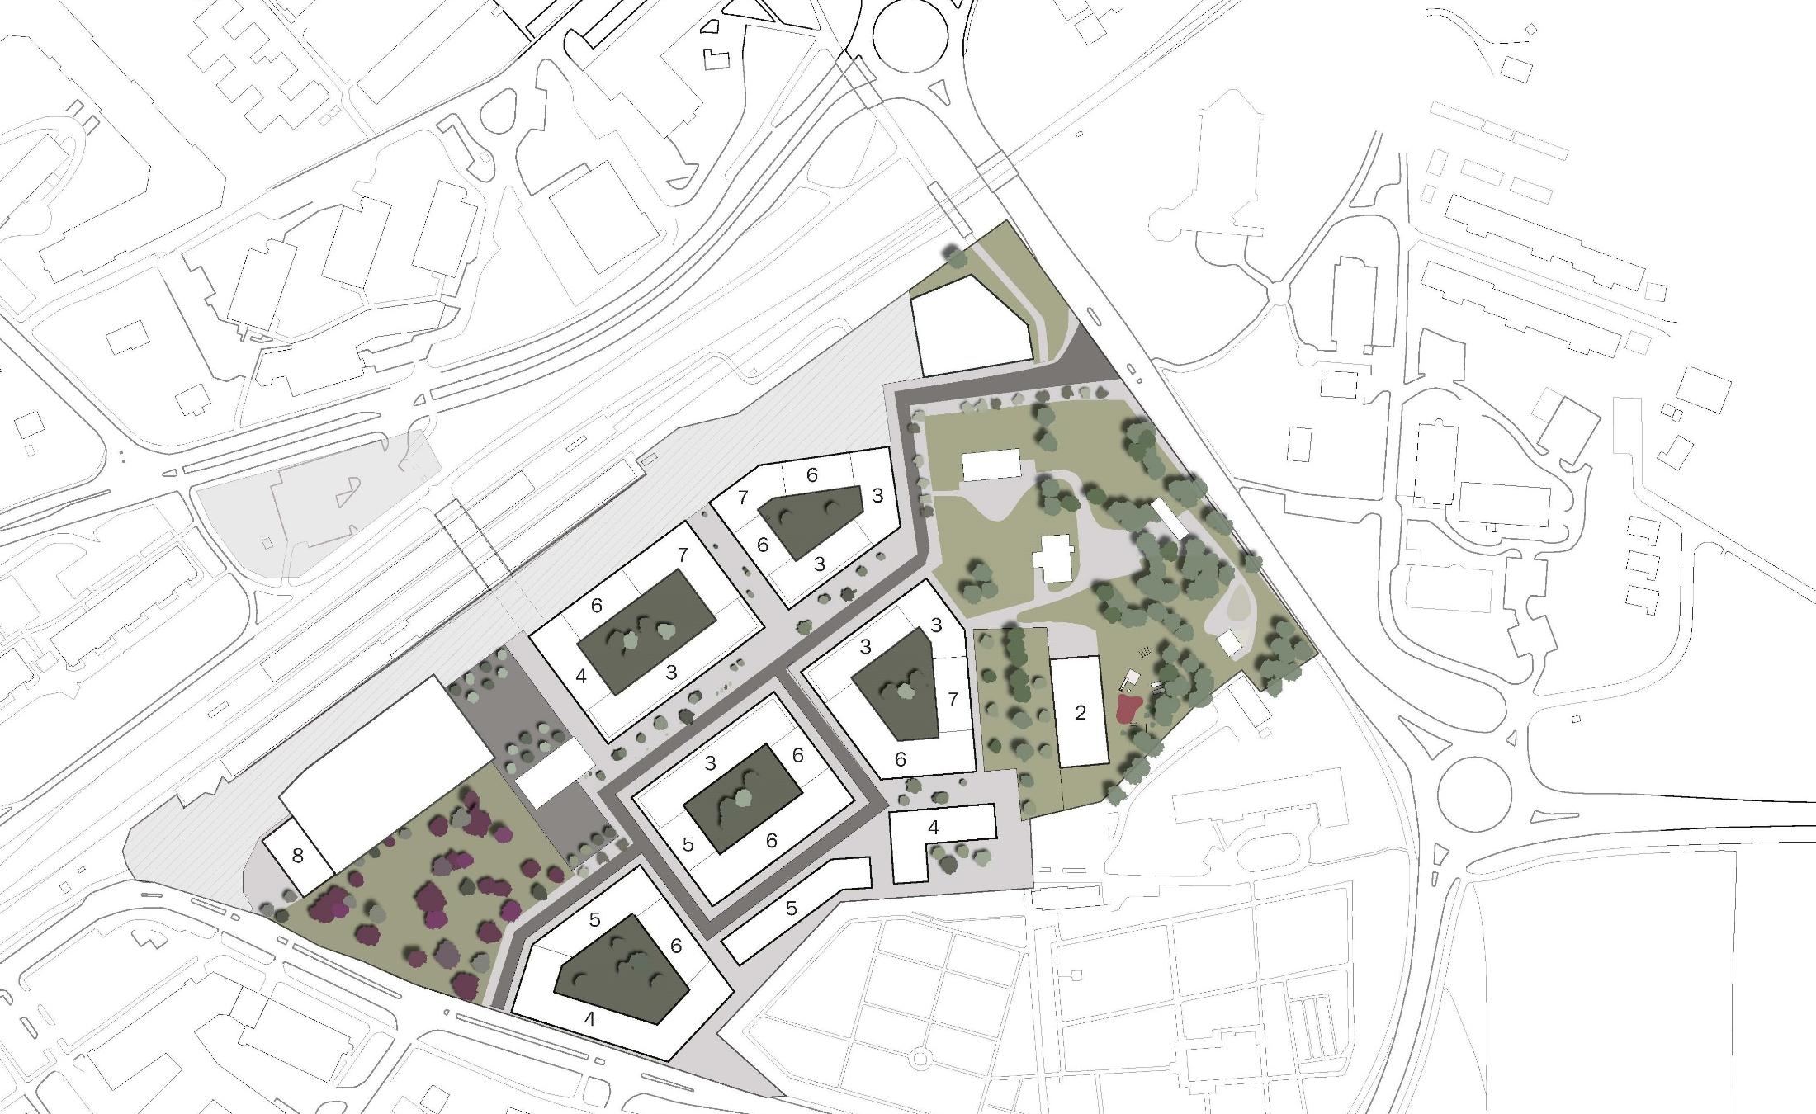
SAMRÅDSFÖRSLAGETS INNEHÅLL
Detaljplanen bevarar och utvecklar de befintliga kvaliteter som finns i Västerhaninge centrum genom att förtäta med bland annat bostäder samt offentlig och kommersiell service som i struktur, placering och volym anpassats till befintlig kulturhistoriskt värdefull miljö och bebyggelse.

Slide 8
SAMRÅDSFÖRSLAGETS INNEHÅLL
Detaljplanen innehåller i sin helhet cirka:
1 000 tillkommande bostadsenheter i form av flerbostadshus
18 500 kvadratmeter för kommersiell och offentlig verksamhet
15 700 kvadratmeter parker och torg
Cykel- och bilparkering för handel, infart, besök och boende

Slide 9
SAMRÅDSFÖRSLAGETS INNEHÅLL
De svarta ringarna redovisar kulturmiljöerna med höga värden och pilarna visar på kulturhistoriskt viktiga siktlinjer och axlar som bevarats och påverkat bebyggelsestrukturen i stort.
Gamla kommunhuset, Åbygården, Klockargården, Åby lada och Lillebo bevars och skyddas med bland annat rivningsförbud och varsamhetsbestämmelser. Centrumbebyggselsen föreslås rivas och ersätts av fyra bostads- och centrumkvarter

Slide 10
SAMRÅDSFÖRSLAGETS INNEHÅLL
Miljöerna runt kulturbyggnaderna lämnas obebyggda för att fortsatt möjliggöra läsbarheten av miljön och bevara och skydda dess värden.

Slide 11
SAMRÅDSFÖRSLAGETS INNEHÅLL
Byggnaderna markerade med orange linje planläggs med en lägre skala för att anpassas till kulturhistoriskt värdefulla byggnader och miljöer.

Slide 12
SAMRÅDSFÖRSLAGETS INNEHÅLL
För övrig bebyggelse, utöver simhallsbyggnaden, tillåts en högre skala mot bland annat bussterminal och mellan kvarteren där inverkan på de höga kulturmiljöerna är minskad. Vid simhallen finns även en signaturbyggnad som markerar området vid korsningen Nederstaleden/
Klockargatan.

Slide 13
SAMRÅDSFÖRSLAGETS INNEHÅLL
Områdets bebyggelse är tänkt att variera i höjd och volym. För att få till ytterligare variation och kvalitet ska även takutfomning, material, kulörer variera och ha väl utförda detaljer i bland annat fasadutformning.

Slide 14
SAMRÅDSFÖRSLAGETS INNEHÅLL
Bussterminalens avgränsning i väst och östlig riktning utökas för att möta upp mot framtidens kollektivbehov. Bussterminalen får då en dimensionering som klarar av de behov som finns på kollektivtrafiken år 2050. På så sätt finns det förutsättningar för terminalen att successivt växa utefter att behovet ökar.
.

Slide 15
SAMRÅDSFÖRSLAGETS INNEHÅLL
Platsen ges möjlighet att anläggas med ett parkeringshus i 3-4 våningar för att möjliggöra cirka 300 parkeringsplatser som kan möta upp dagens och framtidens behov på parkeringsplatser.
Platsen ges möjlighet att anläggas med ytterligare parkeringsplatser som kan möta upp dagens och framtidens behov på parkeringsplatser.

Slide 16
SAMRÅDSFÖRSLAGETS INNEHÅLL
Gatan är även ett grönt och aktivt stråk som binder ihop detaljplanens två parkmiljöer och för samman de två kulturhistoriskt värdefulla miljöerna runt Klockargården/Åbygården och gamla kommunhuset där dess kulturhistoria lyfts och förstärks.
De offentliga ytorna i form av torg och parker utformas med en gestaltning och funktion som inkluderar och tillgodoser barn, unga och äldre invånares behov av mötesplatser med multifunktionella ytor som ger utrymme för en variation av aktiviteter och samtidigt lyfter och tar tillvara på platsens rika kulturmiljö och grönstruktur.

Slide 17
SAMRÅDSFÖRSLAGETS INNEHÅLL
Inom den mark som regleras som park och skola/förskola finns goda förutsättningar för att träd med höga natur- och kulturvärde bevaras. Dessa skyddas dock inte ytterligare i förslaget, då det idag saknas lagstöd för skydd av den mängden träd.

Slide 18
SAMRÅDSFÖRSLAGETS INNEHÅLL
Förskolan dimensioneras för 8 avdelningar för cirka 150 förskolebarn. Utifrån förskolans centrala placering i Västerhaninge centrum och möjlig tillgång till intilliggande parkyta ska förskolegården uppfylla minst 30 kvadratmeter/barn, vilket resulterar i en förskolegård på cirka 4 400 kvadratmeter friyta.

Slide 19
SAMRÅDSFÖRSLAGETS INNEHÅLL
Närhet och funktionsblandningen av offentlig och kommersiell service, boende, rekreation, förskola och kollektivtrafik skapar goda förutsättningar för ett hållbart och levande stadsdelscentrum för både boende, arbetstagare, pendlare och besökare där det finns möjlighet till en enklare vardag för kommunens samtliga invånare.

Slide 20
VANLIGAST FÖREKOMMANDE YTTRANDEN
Skalan/höjder, volymer
Kulturmiljö
Respektavstånd till kyrkogården/kyrkan
Behåll småstadskaraktären
Simhallens placering, förslag på alternativa placeringar
Parkering
Samråd under sommaren under pågående pandemi
Trygghet – oro för ”häng” i centrum. Hur bidrar förslaget till ökad trygghet?
STORT INTRESSE UNDER SAMRÅDET!
Besök på hemsidan: 4500
Besök 3D-modell Cityplanner: 4900
217 inkomna yttranden
- 191 från privatpersoner
- 26 från myndigheter/föreningar

Slide 21
EFTER SAMRÅDET – VAD HÄNDER NU?
Kommunen jobbar med att gå igenom inkomna yttranden samt bedöma på vilket sätt samrådsförslaget ska revideras utifrån dessa.
En samrådsredogörelse tas fram där inkomna synpunkter sammanfattas och besvaras.
Ett omarbetat förslag ställs ut på granskning och ett nytt tillfälle att lämna in synpunkter ges. Preliminärt efter sommaren 2021.
Efter att samrådssynpunkterna och planförslaget har bearbetats ska detaljplanen ställas ut för granskning under minst tre veckor. Då går det bra att på nytt lämna synpunkter.

Slide 22
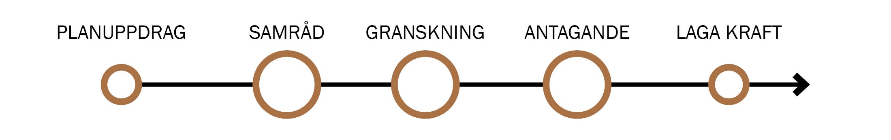
PLANPROCESSEN
Vi befinner oss nu mellan samråd och granskning. Under granskningen av detaljplanen, som är nästa skede i planprocessen, kommer synpunkterna att ha sammanfattats och besvarats i en så kallad samrådsredogörelse och ett omarbetat förslag presenteras.
Under granskningen ges möjlighet att yttra sig om det omarbetade förslaget på nytt.

